Slide 1
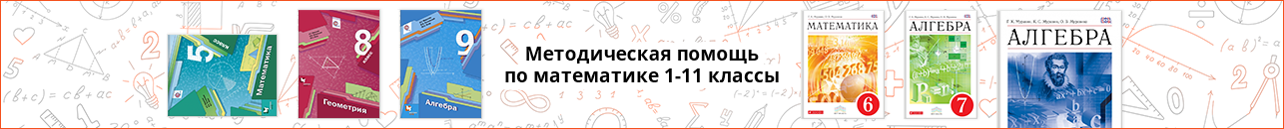
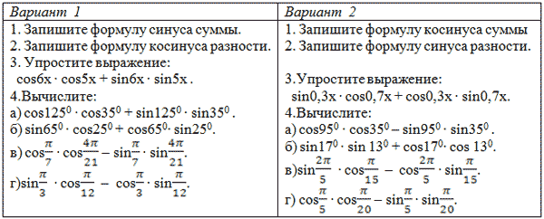
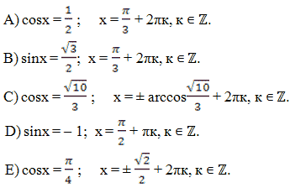
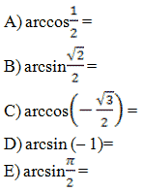
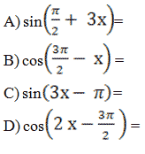
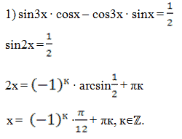

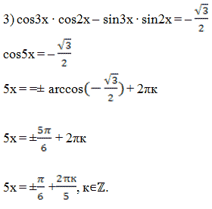
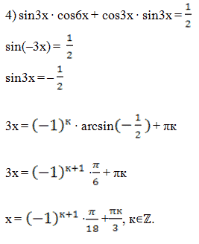
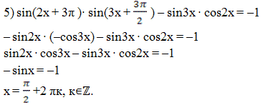
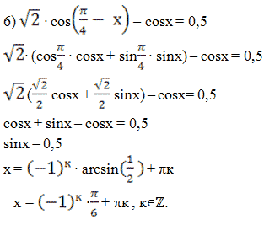
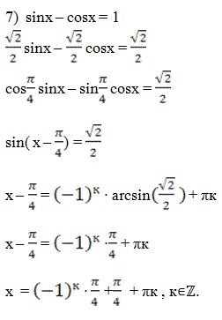
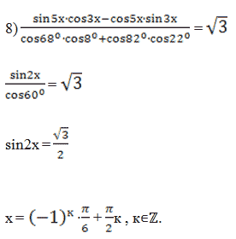
Преобразование тригонометрических выражений
«Три пути ведут к знанию:
путь размышления – это путь самый
благородный,
путь подражания – это путь самый лёгкий,
и путь опыта – это путь самый горький»
Конфуций

Slide 2
Домашнее задание
Пособие «Математика ЕГЭ – 2017, часть I»
стр. 204, В - №3, задания 1,2,3,6
задачник - № 19.21 б), 19.22 б), 19.23 .

Slide 3
Верно ли, что
… существует такое число t,что sin t =- 0,8, cos t= 0,6;
… косинус положительного аргумента может принимать отрицательные значения;
… уравнение cos x = π имеет множество корней;
… значение выражения (cos x – sin x)² + 2sin x cos x не зависит от значения х;
… tg 3 > 0;
… корни уравнения sin x = a имеют вид: x = ± arcsin x + 2πk, k є Z;
… cos (- x) = - cos x;
… sin 150⁰ = 0,5, а cos 150⁰ = ;
… arccos (- ) = - ;
… уравнение sin x = 1 – особенное?

Slide 4
Проверочный тест В – 1
А1. Найдите cos2α, если sin α = - , π < α < 3π/2.
А2. Найдите значение выражения
если α = 46⁰, β = 74⁰.
А3. Укажите наименьшее значение выражения
В1. Вычислите
Ответ: 1.

Slide 5
Проверочный тест В - 2
А1. Найдите cos α, если sin α = и α - угол II четверти.
А2. Найдите значение выражения 2sin 15⁰(cos 10⁰ cos 5⁰ - sin 10⁰ sin 5⁰)
А3. Найдите наибольшее значениевыражения 3 cos(2 x - ) – 2,5
В1. Найдите значение выражения 6 tg α cos²(π – α), если sin 2α =
Ответ: 2.

Slide 6
В1. Решение:

Slide 7
В1. Решение:

Slide 8
История возникновения тригонометрии

Slide 9

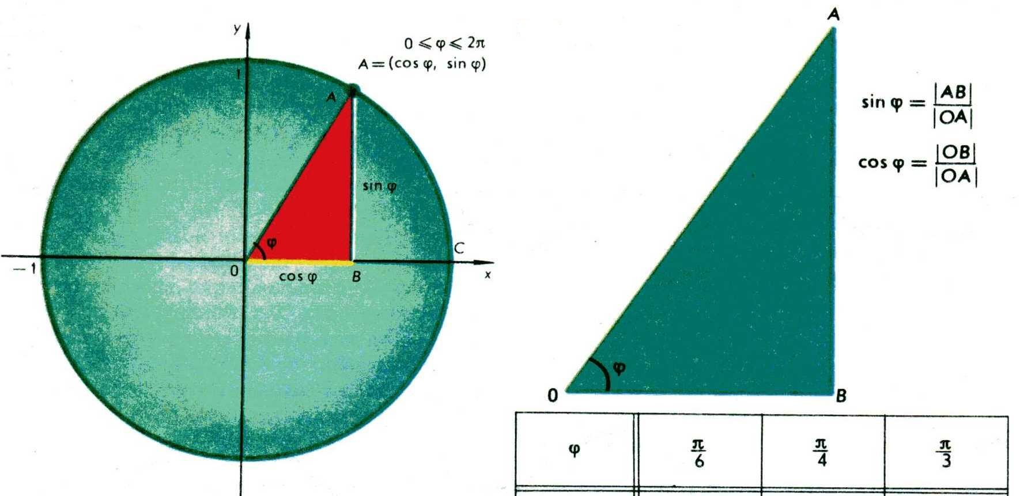
Тригонометрия – математическая дисциплина, изучающая зависимость между сторонами и углами треугольника.
Trigonon – «треугольник» и metreo – «измеряю».

Slide 10
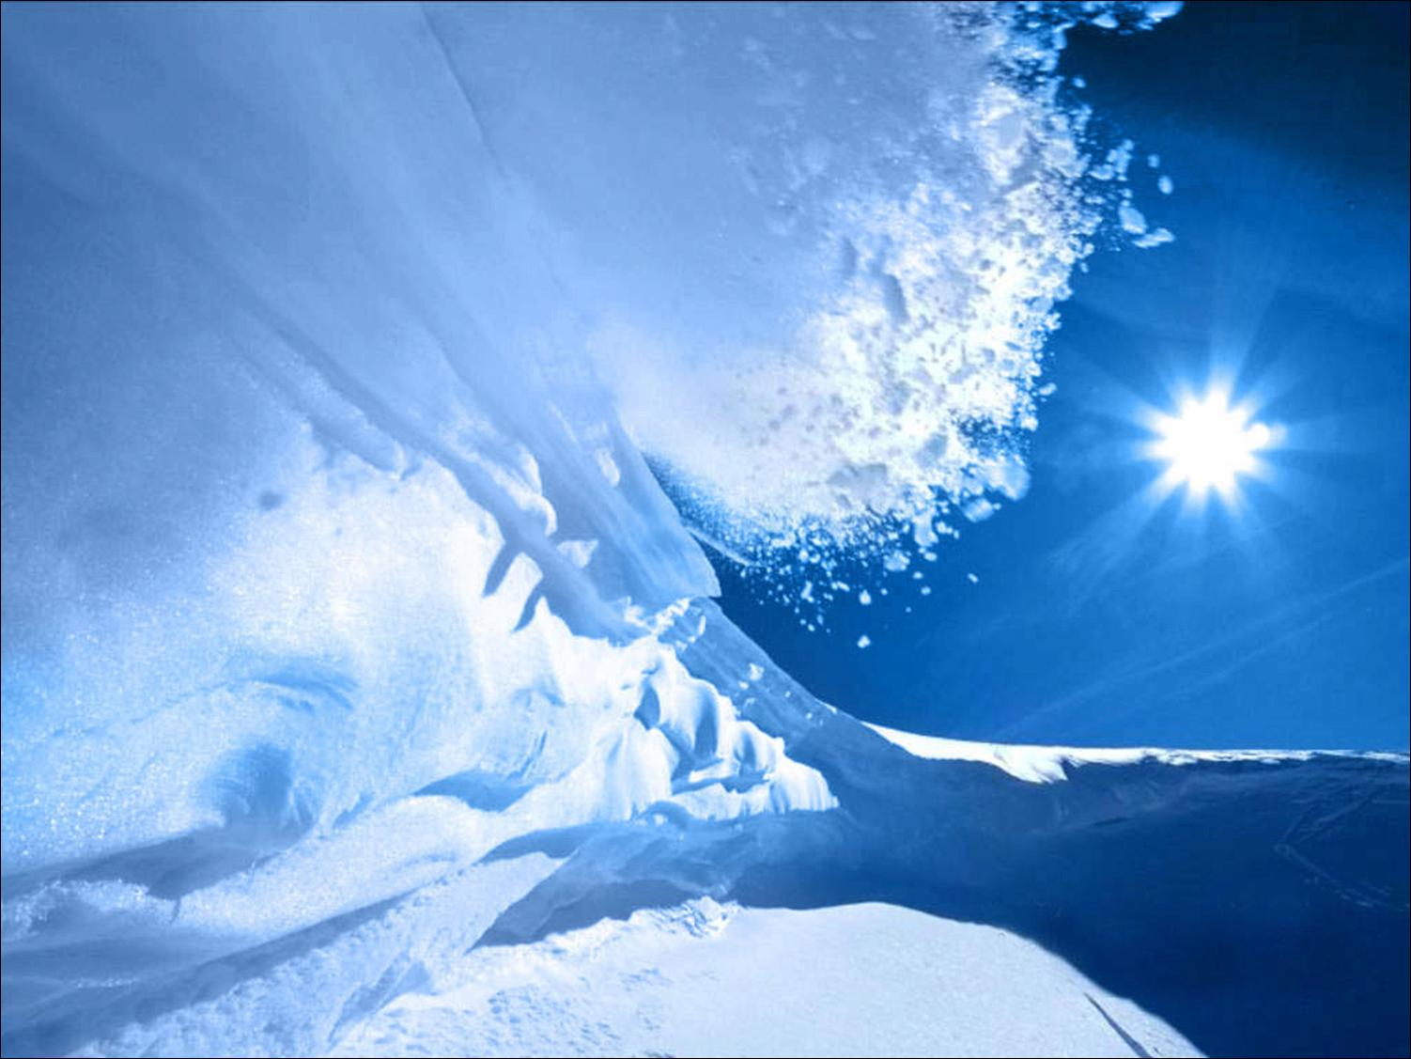
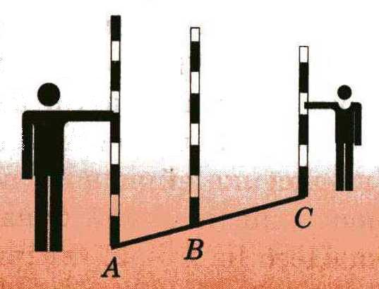
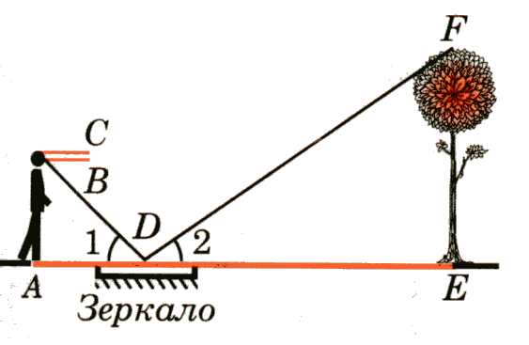
Тригонометрия возникла из практических нужд человека. С её помощью можно определять расстояние до недоступных предметов и существенно упрощать процесс геодезической съёмки местности для составления географических карт.

Slide 11
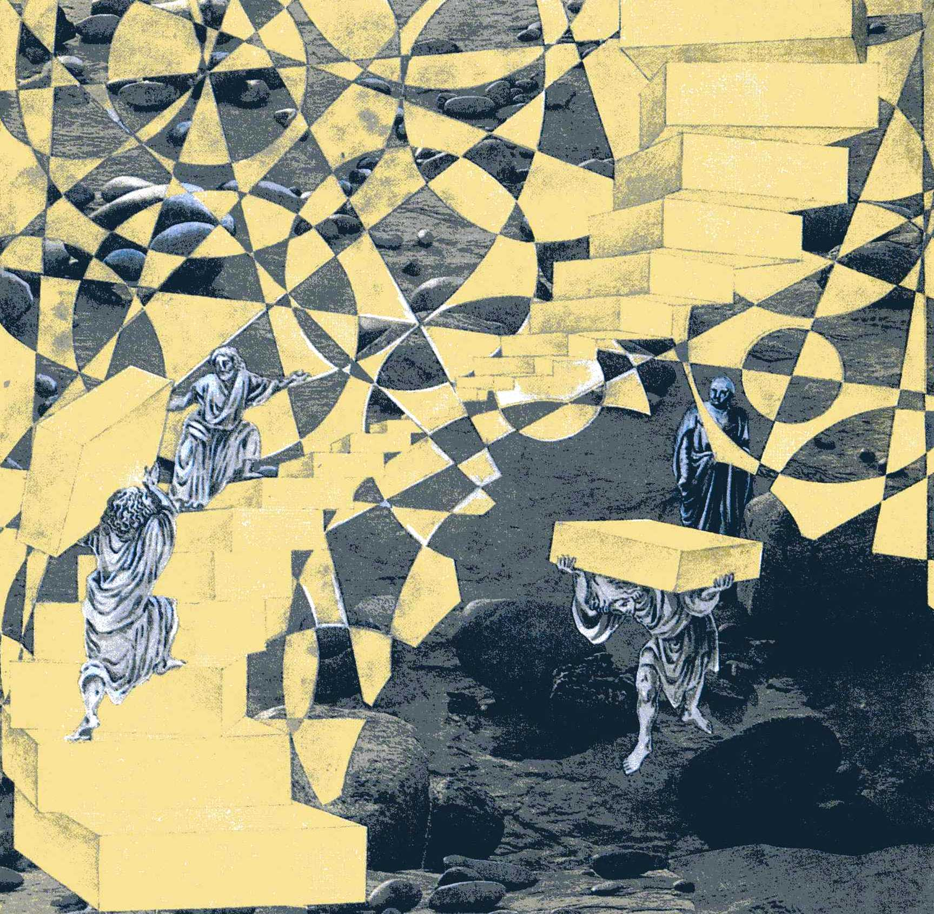
Возникновение
Тригонометрические функции возникли в Древней Греции в связи с исследованиями в астрономии и геометрии.
Отношения сторон в прямоугольном треугольнике встречались уже в III веке до нашей эры в работах Евклида, Архимеда, Аполлония Пергского и др.

Slide 12

Древнегреческий астроном Птолемей (II в.) вывел соотношения между хордами в круге, которые равносильны формулам:

Slide 13

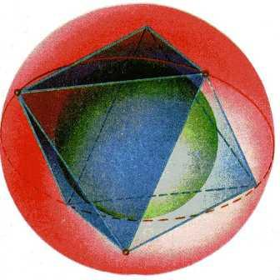
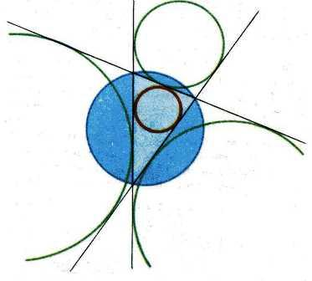
Также важный шаг в развитии тригонометрии был сделан индийскими учёными, которые заменили хорды синусами. Благодаря этому новшеству тригонометрия постепенно превратилась из раздела астрономии в самостоятельную математическую дисциплину. Помимо синуса были введены и другие тригонометрические функции, и для них были составлены таблицы.

Slide 14

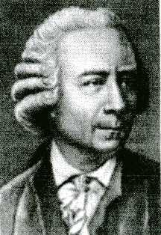


Современную форму теории тригонометрических функций и вообще тригонометрии придал Л.Эйлер Он ввёл в математику привычные нам формулы тригонометрии на плоскости:
Тригонометрию в средней школе изучают до сих пор по Эйлеру.

Slide 15
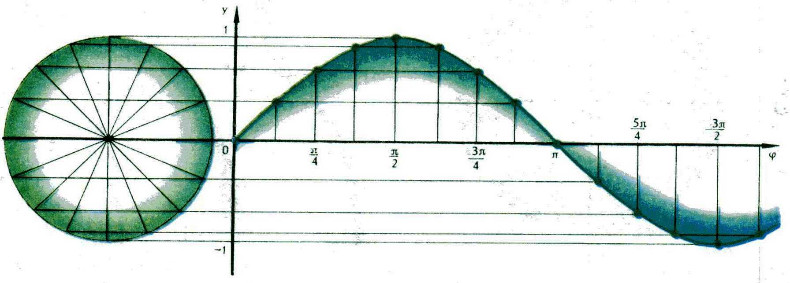
Общепринятые понятия тригонометрии, а также обозначения и определения тригонометрических функций сформировались в процессе долгого исторического развития. Благодаря введению новых понятий, а также в результате разработки и усовершенствования математической символики, тригонометрия приобрела совершенный вид, наиболее удобный для решения вычислительных задач.

Slide 16

Казалось бы, тригонометрию можно считать лишь частью геометрии, однако тригонометрические функции – это объекты изучения математического анализа, а тригонометрические уравнения изучаются методами алгебры.

Slide 17

Использованная литература
Энциклопедический словарь юного математика/Сост. А.П.Савин.-М.: Педагогика, 1989.
Интернет-ресурсы.

Slide 18
Задание | Алгоритм решения | Базовые знания | Конкретные шаги решения
Найдите наибольший отрицательный корень уравнения sin 3x cos 5x – - cos 3x sin 5x = = 0,5 | Применим формулу синуса разности. Воспользуемся формулой корней уравнения sinx = a. Найдём наибольший отрицательный корень уравнения. | sin(x-y) = =sinx cosy – cosx siny x =(-1)ⁿarcsina+ + πn, n Є Z | sin 3x cos 5x – -cos 3x sin 5x = 0,5 sin(3x – 5x) = 0,5 sin 2x = - 0,5 2x = (-1)ⁿ(-π/6) + πn n Є Z При n = 0 x = - Ответ: -

Slide 19
Задание | Алгоритм решения | Базовые знания | Конкретные шаги решения
Найдите сумму наибольшего отрицательного и наименьшего положительного корня уравнения sin 2x cos 2x=-0,5 | Умножим обе части уравнения на 2. Воспользуемся формулой синуса двойного аргумента. Применим формулу корней уравнения sinx = -1. Найдём наибольший отрицательный корень и наименьший положительный корень уравнения. | sin2x = 2sinx cosx х= - + 2πn, n Є Z | sin 2x cos 2x=-0,5 2sin 2x cos 2x=- 1 sin 4x = - 1 4x = - + 2πn x = - + , n Є Z При n = 0 x = - При n = 1 x = - + = Ответ:

Slide 20
Задание | Алгоритм решения | Базовые знания | Конкретные шаги решения
Сколько корней уравнения sin2x+ sin6x = 0 принадлежат промежутку [-180⁰; 180⁰] ? | Применим формулу суммы синусов Воспользуемся условием равенства произведения 0 и формулами корней уравнений sinx = 0; cosx =0 Оценим корни уравнения | sinx + siny = =2sin cos x = πn, x = +πk n Є Z, k Є Z | sin 2x sin 6x = 0 2sin 4x cos 2x = 0 sin4x = 0 cos2x = 0 4x = πn 2x = + πk x = x = n Є Z, k Є Z - π ≤ ≤ π - 4 ≤ n ≤ 4 Ответ: 9 корней.

Slide 21
«Три пути ведут к знанию:
путь размышления – это путь самый
благородный,
путь подражания – это путь самый лёгкий,
и путь опыта – это путь самый горький»
Конфуций

